Slide 1
Vegard Søyseth, Mathias Stang, Torkild Kjevik og Andreas Truchs
Kampen Omsorg+
Notes:
Vi er den andre gruppen som samarbeider med Kampen Omsorg+.
Produktet vi skal lage er Motus.
Latin for bevegelse, og produktet vårt skal være en del av rehabiliteringsprosesser der det er viktig at de eldre gjør bevegelsesøvelser i rehabiliteringen.

Slide 2
Vegard Søyseth, Mathias Stang, Torkild Kjevik og Andreas Truchs
Kampen Omsorg+

Slide 3
Ullern Omsorg+
Kampen Omsorg+
Ensjøtunet Omsorg+
Målgruppe: 70+

Slide 4
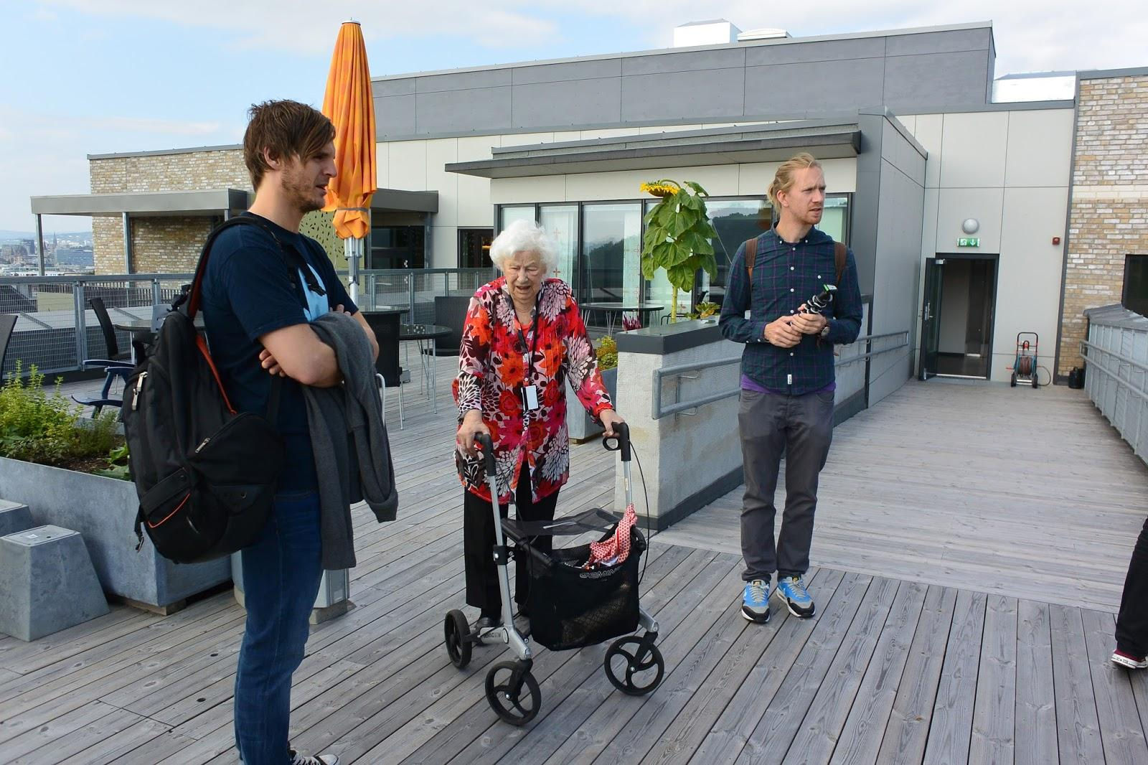
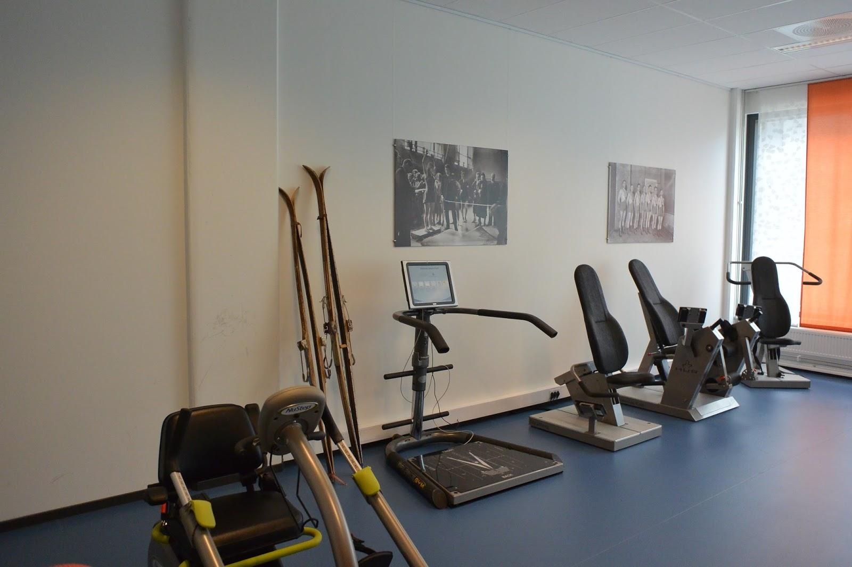
Etnografisk undersøkelse

Slide 5
✔
Notes:
Navnet Motus kommer fra latin for bevegelse.
• Et system som kobles til en hvilken som helst skjerm. • Den eldre kan se øvelser som er del av rehabiliteringsprogram – Når eldre gjør øvelsen gir Motus tilbakemelding om øvelsene gjøres riktig. Det er helsepersonell som fysioterapeuter, ergoterapeuter og liknende som tilpasser øvelsene for pasientene.

Slide 8
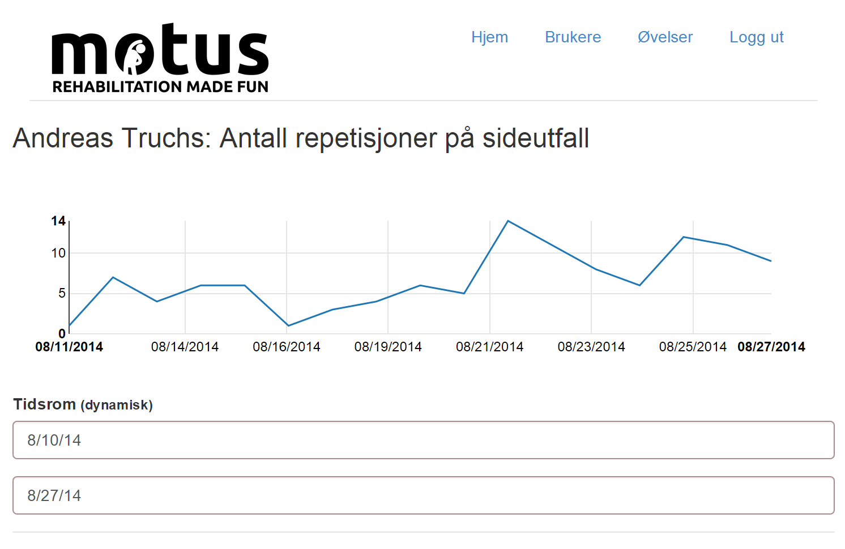
Domeneekspert: Fysioterapeuter
Notes:
Mens øvelsene gjøres: Motus lagrer data. For eksempel antall reps, eller for pasienter med slag – om de foretrekker én hånd.
• Alt tilgjengelig for helsepersonell.
Systemet gir dermed helsepersonell godt grunnlag for å vurdere utviklingen av sykdommer.

Slide 9
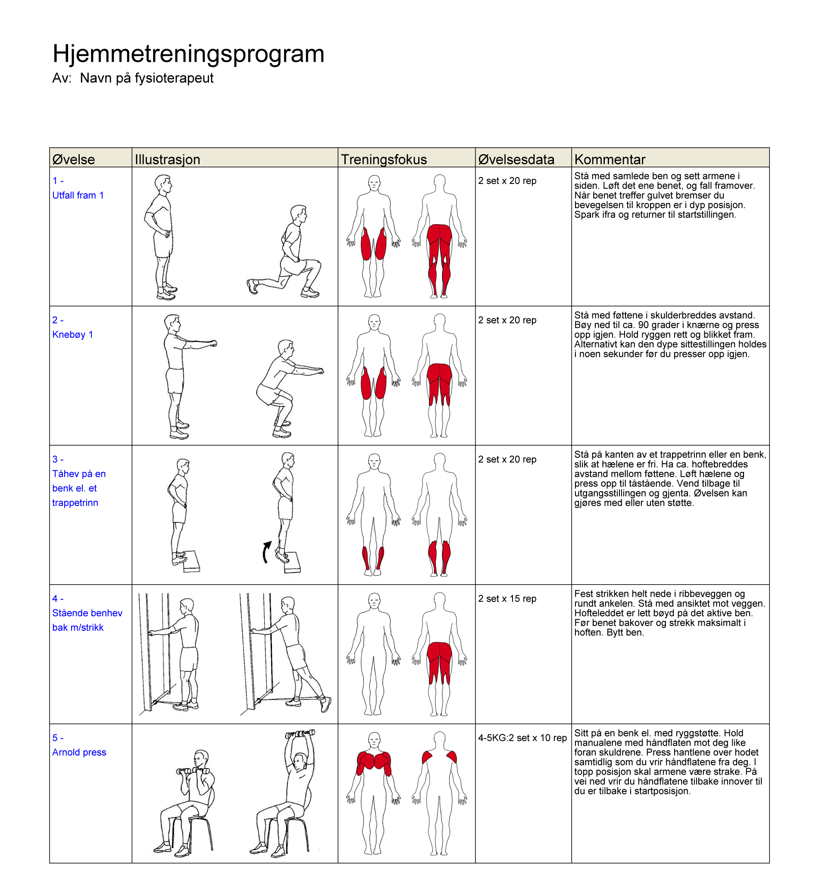
Domeneekspert: Fysioterapeuter

Slide 10
Domeneekspert: Fysioterapeuter

Slide 11
Metodikk
Intervjuer med domeneekspert
Observasjon
Formativ brukbarhetstesting
Summativ brukbarhetstesting
Kvasieksperiment

Slide 12
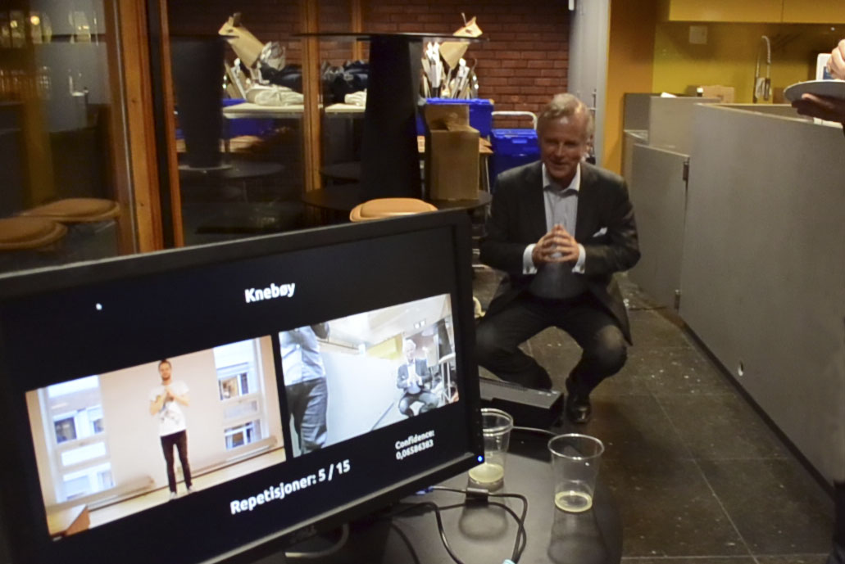
Rektors Utfordring
Notes:
Innovasjon for eldre

Slide 13
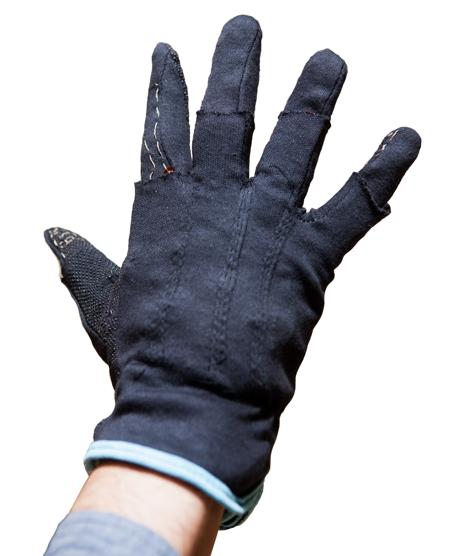
?
Notes:
I midtveispresentasjonen la vi vekt på at vi brukte ArduGlove for å styre enheten. Dette testet vi med eldre, og det fungerte dessverre dårlig.

Slide 14
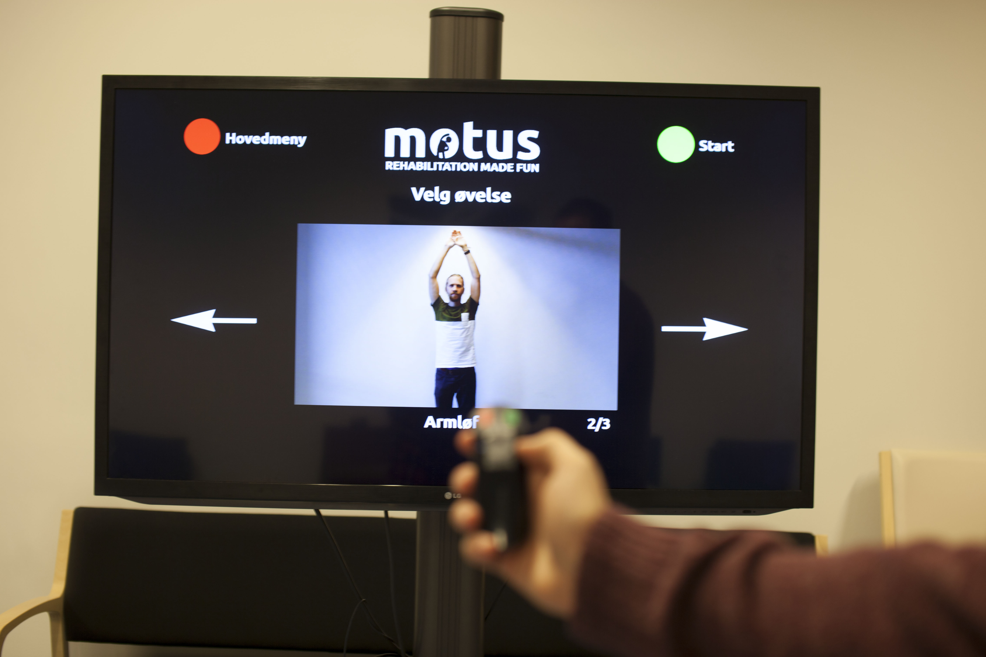
Notes:
Derfor måtte vi lage noe som var lettere å lære

Slide 15
Nyskapning i Motus
+
ArduGlove
Design concept
Generic design
Notes:
I rapporten har vi referert til annen forskning gjort på Kinect i rehabiliteringssammenheng. Dette er forskning som er fra i år.
Mens prototypen vår hovesakelig har basert seg på Kinect, men gjennom arbeidet vårt har vi sett et mulig nytt designrom hvis man utvider med mulighetene ArduGlove gir.
Og det er også på dette aspektet at vi faktisk har sendt inn et forskningsabstract til HCI-konferansen HCI International 2015.

Slide 16
Tidligere forskning
Usability testing
med de eldre
Intervju med helsepersonell
Eksperiment
Rektors utfordring

Slide 17
Spesiell takk til
Suhas Govind Joshi
Andreas Gotteberg
Olga Birjukova
Beboere og ansatte ved Kampen, Ensjøtunet og Skøyen terrasse
Eva Hurtig og byrådsavdelingen for eldre og sosiale tjenester
Edith Isdal
Richard Nesnass

